Slide 1
Kiểm thử trong vòng đời
phát triển phần mềm

Slide 2
Nội dung
2.1 Kiểm thử trong Ngữ cảnh của Chu kỳ Phát triển Phần mềm
2.2 Các mức độ kiểm thử & Các loại kiểm thử
2.3 Kiểm thử hồi quy

Slide 3
Nội dung
2.1 Kiểm thử trong Ngữ cảnh của Chu kỳ Phát triển Phần mềm
2.2 Các mức độ kiểm thử & Các loại kiểm thử
2.3 Kiểm thử hồi quy

Slide 4
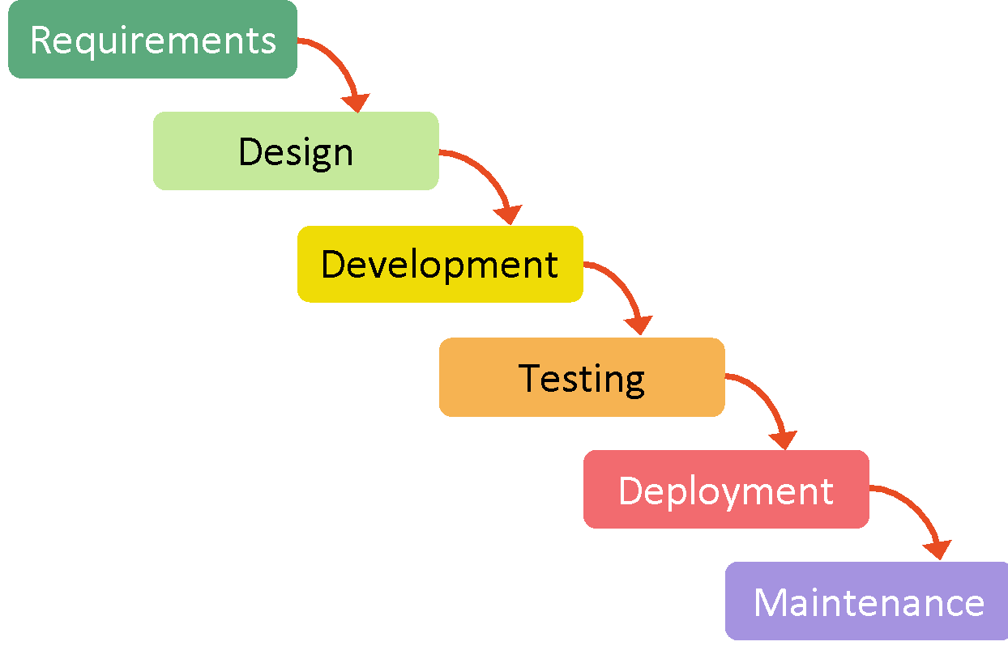
2.1 Kiểm thử trong ngữ cảnh của Chu kỳ phát triển phần mềm
Mô hình thác nước
Các hoạt động phát triển phần mềm được thực hiện tuần tự.
Kiểm thử thường diễn ra gần cuối chu kỳ -> các lỗi được phát hiện gần ngày triển khai thực tế.
Việc nhận phản hồi và thực hiện sửa đổi khó khăn và có chi phí thay đổi cao.

Slide 5
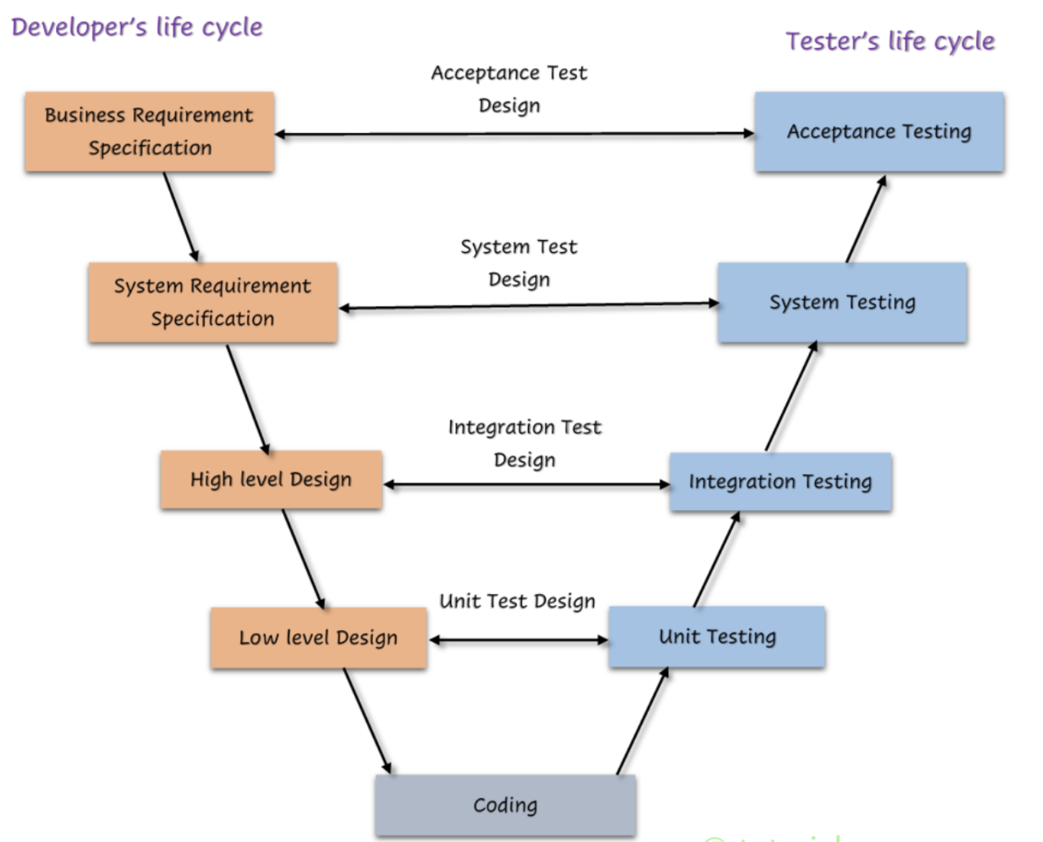
2.1 Kiểm thử trong ngữ cảnh của Chu kỳ phát triển phần mềm
Mô hình chữ V
Thiết kế test sớm:
Trong quá trình thiết kế test có thể tìm ra lỗi
-> Tìm ra lỗi sớm thì chi phí fix thấp so với tìm về cuối
-> Phòng ngừa Faults

Slide 6
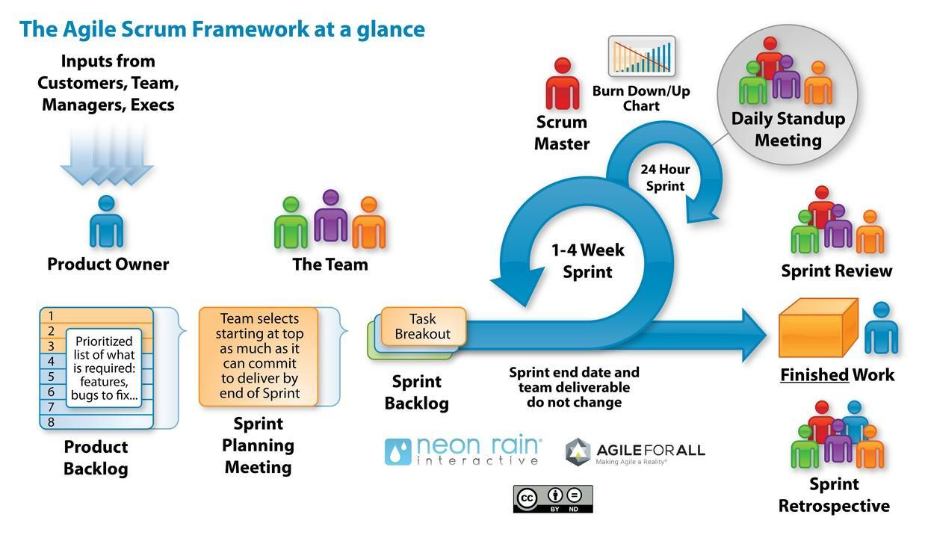
2.1 Kiểm thử trong ngữ cảnh của Chu kỳ phát triển phần mềm
Mô hình Agile-Scrum
Phát triển lặp + Tăng trưởng:
Mỗi vòng lặp thường có thời gian ngắn
Sự tăng trưởng của các tính năng tương ứng nhỏ (cải tiến tính năng cũ và/hoặc thêm 2 hoặc 3 tính năng mới).
Không quá coi trọng việc tạo tài liệu cho các sản phẩm công việc.
Sử dụng tự động hóa kiểm thử một cách rộng rãi để làm cho việc kiểm thử hồi quy trở nên dễ dàng. Hầu hết kiểm thử thủ công thường được thực hiện bằng các kỹ thuật kiểm thử dựa trên kinh nghiệm.

Slide 7
Nội dung
2.1 Kiểm thử trong Ngữ cảnh của Chu kỳ Phát triển Phần mềm
2.2 Các mức độ kiểm thử & Các loại kiểm thử
2.3 Kiểm thử hồi quy

Slide 8
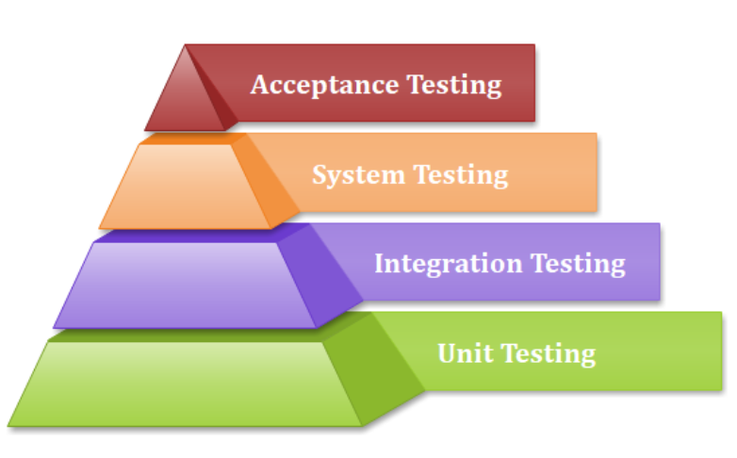
2.2.1 Các mức độ kiểm thử
Mức độ kiểm thử
Mức độ kiểm thử là nhóm các hoạt động kiểm thử được tổ chức và quản lý cùng nhau.
Mức độ kiểm thử liên quan đến các hoạt động tương ứng trong chu kỳ phát triển phần mềm.

Slide 9
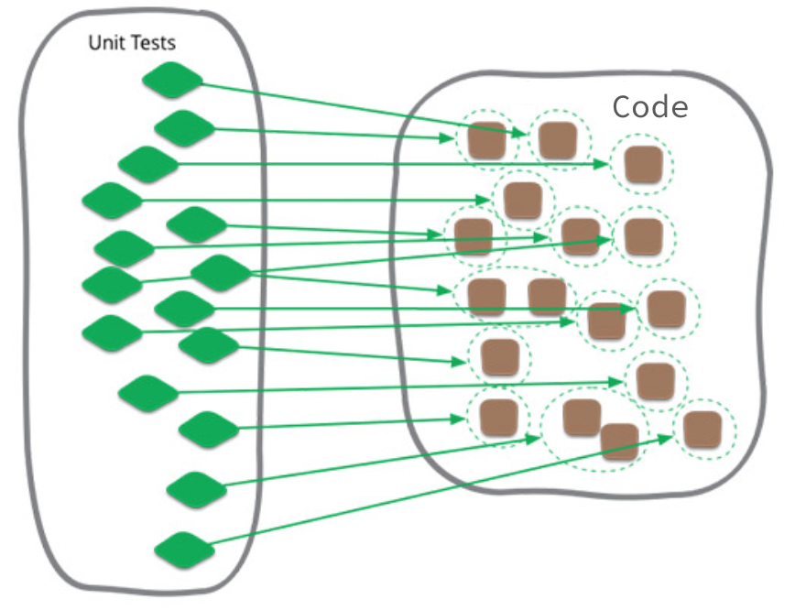
2.2.1 Các mức độ kiểm thử
Kiểm thử đơn vị (Unit/Component testing)
Tập trung vào kiểm thử các thành phần độc lập của phần mềm.
Thường yêu cầu hỗ trợ cụ thể như framework kiểm thử đơn vị.
Thông thường, kiểm thử thành phần được thực hiện bởi những lập trình viên trên môi trường phát triển của họ.

Slide 10
2.2.1 Các mức độ kiểm thử
Kiểm thử đơn vị (Unit/Component testing):
Objectives | Reduce risk. Verify functional & non-functional behaviours. Build confidence. Find defects. Prevent defects.
Test Basis | Detailed design. Code. Data model. Component specifications.
Test Objects | Component, unit, modules. Code & data structure. Classes. Database models.
Typical Defects & Failures | Incorrect functionality. Data flow problems. Incorrect code or logic.
Approaches & Responsibilities | Thường được thực hiện bởi lập trình viên

Slide 11
2.2.1 Các mức độ kiểm thử
Kiểm thử tích hợp (Integration Testing)
Component Integration Test
Integration Testing
System Integration Test

Slide 12
2.2.1 Các mức độ kiểm thử
Kiểm thử tích hợp - Component integration testing
Tập trung vào kiểm thử interfaces and interactions giữa các component
Chiến lược tích hợp: bottom-up, top-down hay big-bang

Slide 13
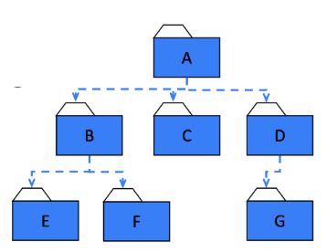
2.2.1 Các mức độ kiểm thử
Kiểm thử tích hợp - Component integration testing
Chiến lược tích hợp Big bang
Test B
Test A
Test C
Test A,
B, C, D,
E, F, G
Test G
Test D
Test E
Test F

Slide 14
2.2.1 Các mức độ kiểm thử
Kiểm thử tích hợp - Component integration testing
Chiến lược tích hợp Top-down
Test A,
B, C, D,
E, F, G
Test A
Test A, B, C, D

Slide 15
2.2.1 Các mức độ kiểm thử
Kiểm thử tích hợp - Component integration testing
Chiến lược tích hợp Bottom-up
Test E
Test B, E, F
Test F
Test A,
B, C, D,
E, F, G
Test C
Test G
Test D, G

Slide 16
2.2.1 Các mức độ kiểm thử
Kiểm thử tích hợp - System integration testing
Tập trung vào kiểm thử interfaces của system với các system khác và các dịch vụ bên ngoài.

Slide 17
2.2.1 Các mức độ kiểm thử
Kiểm thử hệ thống (System testing)
Tập trung vào hành vi tổng thể (overall behavior) và khả năng (capabilities) của một hệ thống hoặc sản phẩm.
Thường bao gồm kiểm thử chức năng của nghiệp vụ từ đầu đến cuối (end-to-end test) và kiểm thử phi chức năng (non-functional) của các đặc tính chất lượng (quality characteristics).
Môi trường test phải ổn định, phù hợp, tốt nhất là tương tự như môi trường vận hành.

Slide 18
2.2.1 Các mức độ kiểm thử
Kiểm thử hệ thống (System testing)
Objectives | Reduce risk. Verify functional & non-functional behaviours of system. Validate system is complete & as expected. Build confidence. Find & Prevent defects.
Test Basis | Software & system reqs specs. Risk analysis reports. Use cases. Epics & user stories. System models. State diagrams. System & User manuals.
Test Objects | Applications. Hardware/software. Operating system. SUT. System configuration & config data.
Typical Defects & Failures | Incorrect calculations. Incorrect/unexpected system (non-)functional behaviours. Incorrect data flows. Cannot complete end-to-end tasks. Not as described in manuals.
Approaches & Responsibilities | Reduce risk. Verify functional & non-functional behaviours of system. Validate system is complete & as expected. Build confidence. Find & Prevent defects.

Slide 19
2.2.1 Các mức độ kiểm thử
Kiểm thử chấp nhận (Acceptance testing)
Tập trung vào việc validation và chứng minh sự sẵn sàng triển khai, điều này có nghĩa là hệ thống đáp ứng đúng nhu cầu nghiệp vụ của người dùng.
Lý tưởng nhất, kiểm thử chấp nhận nên được thực hiện bởi người dùng. Các hình thức chính của kiểm thử chấp nhận bao gồm:
Kiểm thử chấp nhận người dùng (UAT)
Kiểm thử chấp nhận vận hành (Operational Acceptance Testing)
Kiểm thử chấp nhận theo hợp đồng và các quy định (contractual and regulatory acceptance testing)
Kiểm thử alpha và beta

Slide 20
2.2.1 Các mức độ kiểm thử
Kiểm thử chấp nhận (Acceptance testing)
Objectives | Establish confidence. Validate the system is complete & as expected. Verify functional & non-functional behaviours as specified.
Test Basis | Biz process. User/Biz reqs. Regulations, legal contract & standards. Use cases. System reqs. System/User documentation. Risk analysis reports. Backup & recovery procedures. Disaster recovery plan. Non-functional reqs. Operations doc. Performance targets. DB packages. Security standards.
Test Objects | SUT. System configuration & config data. Recovery system. Hot sits. Forms. Reports.
Typical Defects & Failures | System workflow. Business rules. Contract. Non-functional failures (security vulnerabilities, performance inefficiency, etc)
Approaches & Responsibilities | Establish confidence. Validate the system is complete & as expected. Verify functional & non-functional behaviours as specified.

Slide 21
2.2.2 Các loại kiểm thử
Kiểm thử chức năng (Functional testing)
Đánh giá các chức năng mà một thành phần hoặc hệ thống nên thực hiện.
Những chức năng là những thứ "what" mà đối tượng kiểm thử nên thực hiện.
Mục tiêu chính của kiểm thử chức năng là kiểm tra độ hoàn thiện chức năng, tính chính xác chức năng và sự thích hợp chức năng.

Slide 22
2.2.2 Các loại kiểm thử
Kiểm thử phi chức năng (Non-functional testing)
Đánh giá các thuộc tính khác ngoài đặc điểm chức năng của một thành phần (component) hoặc hệ thống (system).
Kiểm thử phi chức năng là việc kiểm thử "cách hệ thống hoạt động" (“how well the system behaves”).
Mục tiêu chính của kiểm thử phi chức năng là kiểm tra các đặc tính chất lượng phi chức năng của phần mềm (non-functional software quality characteristics).

Slide 23
2.2.2 Các loại kiểm thử
Đặc tính chất lượng phi chức năng của phần mềm (Non-functional software quality characteristics)
Hiệu suất hiệu quả (Performance efficiency)
Tương thích (Compatibility)
Sử dụng được (Usability)
Tin cậy (Reliability)
Bảo mật (Security)
Dễ bảo trì (Maintainability)
Khả năng di động (Portability)

Slide 24
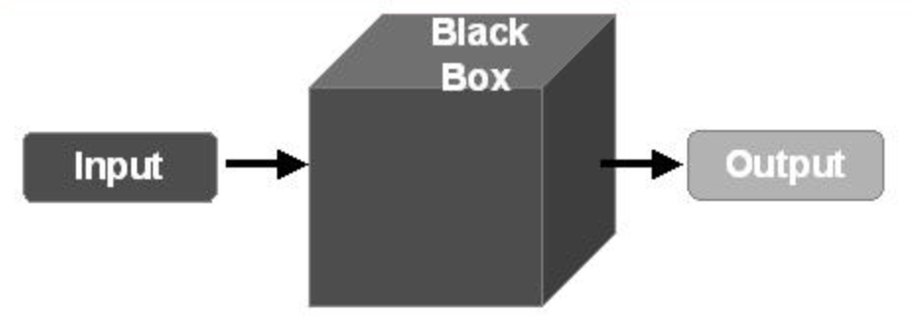
2.2.2 Các loại kiểm thử
Kiểm thử hộp đen (Black-box testing)
Dựa trên đặc tả yêu cầu và các test được xác định từ tài liệu bên ngoài đối tượng test.
Mục tiêu chính của kiểm thử hộp đen là kiểm tra hành vi của hệ thống so với các thông số đặc tả của nó.

Slide 25
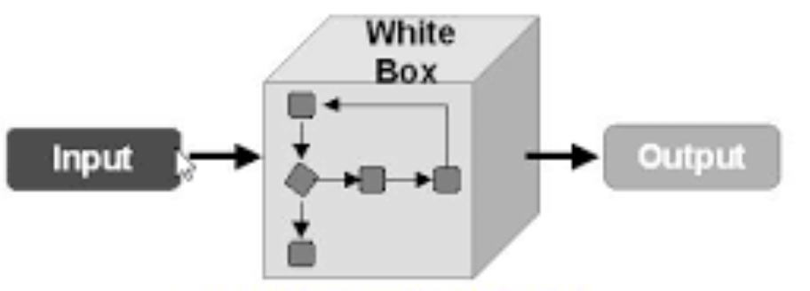
2.2.2 Các loại kiểm thử
Kiểm thử hộp trắng (White-box testing)
Là kiểu kiểm thử dựa trên cấu trúc và các tests được xác định từ mã cài đặt của hệ thống (system’s implementation) hoặc cấu trúc nội bộ (ví dụ: code, architecture, work flows, và data flows).
Mục tiêu chính của kiểm thử hộp trắng là bao phủ cấu trúc cơ bản thông qua các tests ở mức chấp nhận được.

Slide 26
Nội dung
2.1 Kiểm thử trong Ngữ cảnh của Chu kỳ Phát triển Phần mềm
2.2 Các mức độ kiểm thử & Các loại kiểm thử
2.3 Kiểm thử hồi quy

Slide 27
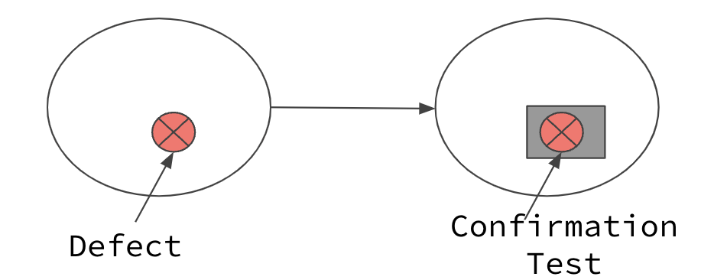
2.3 Kiểm thử hồi quy (Regression Testing)
Kiểm thử xác nhận (Confirmation testing)
Xác nhận rằng một lỗi ban đầu (defect) đã được khắc phục thành công. Tùy thuộc vào mức độ rủi ro, người ta có thể kiểm thử phiên bản đã sửa của phần mềm theo các cách, bao gồm:
Thực hiện tất cả các tests trước đây đã bị failure do defect.
Hoặc thêm các tests mới để bao phủ bất kỳ thay đổi nào cần thiết để khắc phục lỗi.

Slide 28
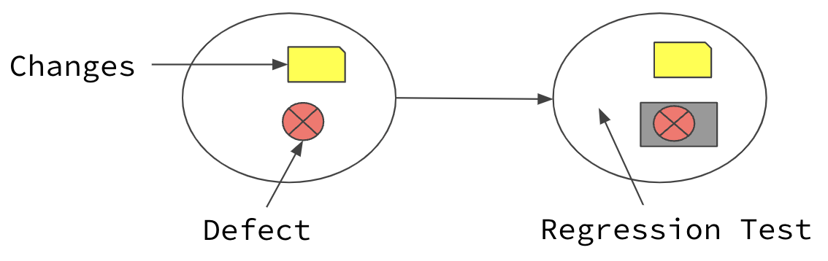
2.3 Kiểm thử hồi quy (Regression Testing)
Kiểm thử hồi quy (Regression testing)
Xác nhận rằng không có hậu quả tiêu cực nào xảy ra do một sự thay đổi, thay đổi có thể là:
Sửa lỗi đã được kiểm thử xác nhận
Thay đổi liên đến đến môi trường

Slide 29
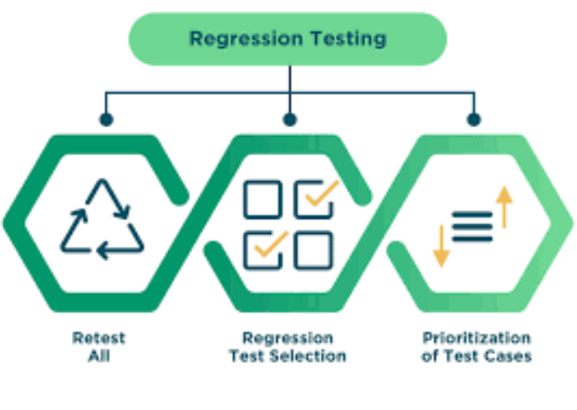
2.3 Kiểm thử hồi quy (Regression Testing)
Kiểm thử hồi quy (Regression testing)
Nên thực hiện phân tích ảnh hưởng trước để tối ưu hóa phạm vi của kiểm thử hồi quy.
Bộ kiểm thử hồi quy là một ứng cử viên cho việc tự động hóa.

Slide 30
2.4 Quiz

